Slide 1
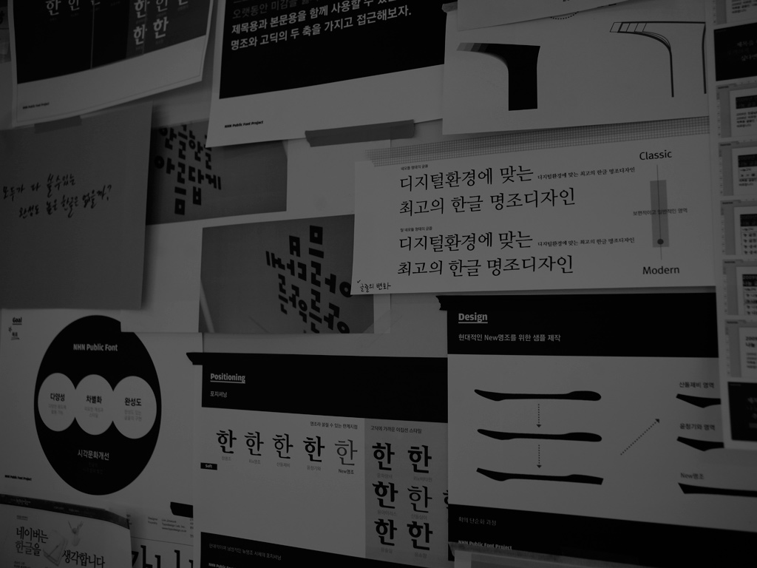
그룹웨어 업무관리 제안서 메모, 중요문서
인정진 | 경영시스템사업부 / 그룹웨어 개발팀 | 2013.12.11
이 문서는 나눔글꼴로 작성되었습니다. 설치하기

Slide 2
중요문서 지정 기능
메모 기능
작성자 인정진
소속팀 / 상위부서 경영시스템사업부/그룹웨어 개발팀
작성년월일 2013.12.11
문서분류 기안서
이 문서는 나눔글꼴로 작성되었습니다. 설치하기

Slide 3
목차
1 중요문서 지정 기능
1-1 필요성,기능 설명
1-2 화면 구성
2 메모 기능
2-1 필요성, 기능 설명
2-2 화면 구성
문서의 제목

Slide 4
Chapter 1
중요문서 저장 기능 참고 :
일베저장소 스크랩 기능,
SI 고객센터 개발 경험
문서의 제목

Slide 5
1-1
필요성
1 필요성
개인적 경험
현재 진행중인, 또는 완료가 되지 않은 업무공유 및 업무지시.
커뮤니티 사이트의 스크랩 기능 카피캣.
2 상세내용
1. 그룹웨어를 사용하여 업무지시를 받을 경우,
단기간의 업무가 아니라 지속적인 업무일 경우, 해당 진행 내용을 댓글로 계속 보고할 경우.
※ 지시자에게 업무 진행 사항 보고를 위해 댓글에 옵션으로 알람기능 추가.
※ 수신자의 각 댓글에 상태확인 옵션 추가. (예 : 확인 > 진행 > 완료, 보류, 반려)
2. 검색기능 강화
위 기능 개발시, 지시자 또는 수신자의 현재 업무, 또는 정보문서의 검색 용이함.
지시자 : 지시한 내용의 현재상태
수신자 : 현재 진행중인 업무관리
3. 추후 확장기능
추후, 업무보고에 자동 적용.
지시받은 업무의 진행상태의 자동 저장으로 인해 업무보고에 따로 작성하지 않아도,
주간, 일간 업무보고의 내용 표출.
5

Slide 6
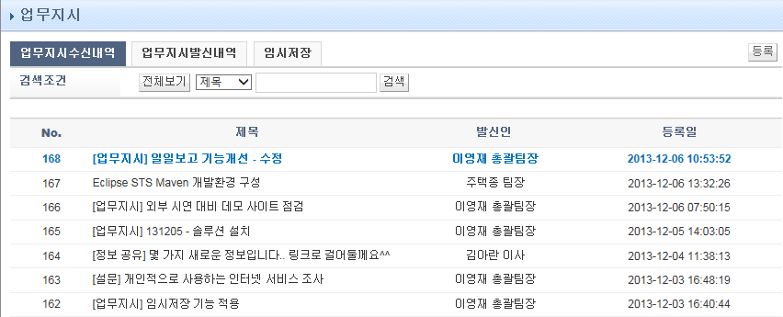
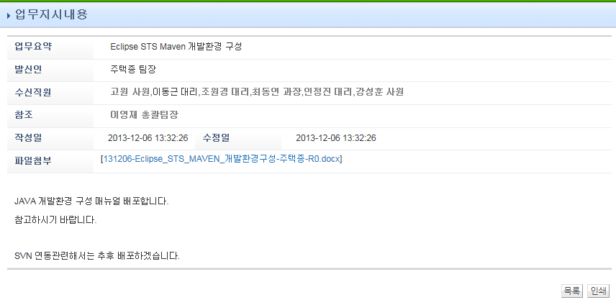
1-2
화면 구성
중요문서 지정 기능
목록 : 별표 표시로 메세지 없이 바로 문서 저장.
조회 : 목록과 같은 기능
중요문서
6

Slide 7
Chapter 2
메모 기능 참고 :
한글 2002 메모,
네이트온 2006 메모온
문서의 제목

Slide 8
2-1
필요성
1 필요성
단순 메모기능
해당 내용 또는 업무진행에 관한 간당메모 저장용
메모 작성 및 조회를 모든 페이지에서 가능하도록.
2 상세내용
1. 웹브라우저 우측 하단에 위치
parent frame 에 적용. 추가 기능도 같은 위치에 적용.
업무지시 내용을 메모할 경우 필요 정보를 바로 메모 할 수 있도록 개발.
※ 메모 작성을 위해 링크 이동보다 바로 레이어로 띄워서 작성 가능 하도록 UI 적용.
8

Slide 9
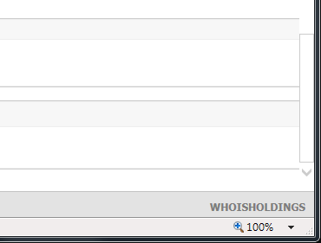
2-2
화면 구성
메모 기능
목록 : 우측 하단 메모 버튼 클릭시 목록 조회
조회 : 조회 버튼에서 클릭시 바로 조회 레이어 표출.
추가 : + 버튼 클릭시 작성 메모 레이어 표출.
위치이동 : 조회 이동시 위치데이터를 쿠키 처리 또는 DB처리
1
2
3
업무지시 1
업무지시 2
개인역량평가 문서 제...
좋은글 1
...
...
...
▲
메모
제목:
내용:
▼
9

Slide 10
현재 진행내용
현재 진행 사항
업무관리 개선사항
메세지 및 기타 테스트 미비로 실서버 미적용.
좌측메뉴에 업무공유 및 기타 내용 미확인 문서수 표출 (완료) – 실서버 미적용.
인사관리 개선사항
입사처리 예외사항 개선작업. (예 : 메일, 웹하드 연동 파트 등 기타등등등 너무 많음.)
직원 일괄등록 개선작업.
설치 스크립트 개선사항
이번 휴먼플러스 내용으로 발생한 문제.
기본 휴가 데이터
게시판 코드 데이터
DB function 미실행 문제
10

Slide 11
감사합니다.
이 문서는 나눔글꼴로 작성되었습니다. 설치하기

